Slide 1
Kiểm tra bài cũ

Slide 2




CHƯƠNG III.
PHẦN MỀM TRÌNH CHIẾU
BÀI 9.
BÀI TRÌNH CHIẾU

Slide 3




BÀI 9. BÀI TRÌNH CHIẾU
Bài trình chiếu và nội dung trang chiếu
Bài trình chiếu và nội dung trang chiếu
1
Bố trí nội dung trên trang chiếu
2
Bố trí nội dung trên trang chiếu
Tạo nội dung văn bản cho trang chiếu
3
Tạo nội dung văn bản cho trang chiếu
Phần mềm trình chiếu PowerPoint
Phần mềm trình chiếu PowerPoint
4

Slide 4
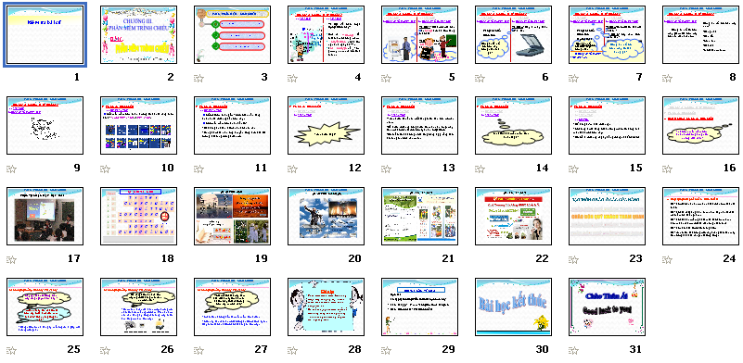
BÀI 8. PHẦN MỀM TRÌNH CHIẾU
1. Bài trình chiếu và nội dung trang chiếu
Quan sát hình sau:
Bài trình chiếu

Slide 5

BÀI 8. PHẦN MỀM TRÌNH CHIẾU
1. Bài trình chiếu và nội dung trang chiếu
 Bài trình chiếu là tập hợp các trang chiếu và được lưu trên máy dưới dạng một tệp.
Thế nào là một bài trình chiếu?

Slide 6
BÀI 8. PHẦN MỀM TRÌNH CHIẾU
1. Bài trình chiếu và nội dung trang chiếu
Bài trình chiếu

Slide 7
BÀI 8. PHẦN MỀM TRÌNH CHIẾU
1. Bài trình chiếu và nội dung trang chiếu
 Nội dung trên trang chiếu có thể là: văn bản, hình ảnh, biểu đồ, âm thanh, đoạn phim...
Theo em nội dung trên trang chiếu có thể là gì?

Slide 8
BÀI 8. PHẦN MỀM TRÌNH CHIẾU
1. Bài trình chiếu và nội dung trang chiếu
Nội dung trên trang chiếu có được bố trí theo một trật tự nào hay không?

Slide 9
BÀI 8. PHẦN MỀM TRÌNH CHIẾU
2. Bố trí nội dung trên trang chiếu
Theo em nội dung trên trang chiếu có được bố trí theo trật tự nào không?

Slide 10
BÀI 8. PHẦN MỀM TRÌNH CHIẾU
2. Bố trí nội dung trên trang chiếu
Việc bố trí nội dung trên trang chiếu một cách hợp lí, hấp dẫn, dễ ghi nhớ có lợi ích gì?

Slide 11
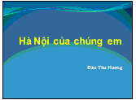
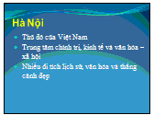

BÀI 8. PHẦN MỀM TRÌNH CHIẾU
2. Bố trí nội dung trên trang chiếu
1
2
3
Trang tiêu đề
Các trang nội dung

Slide 12
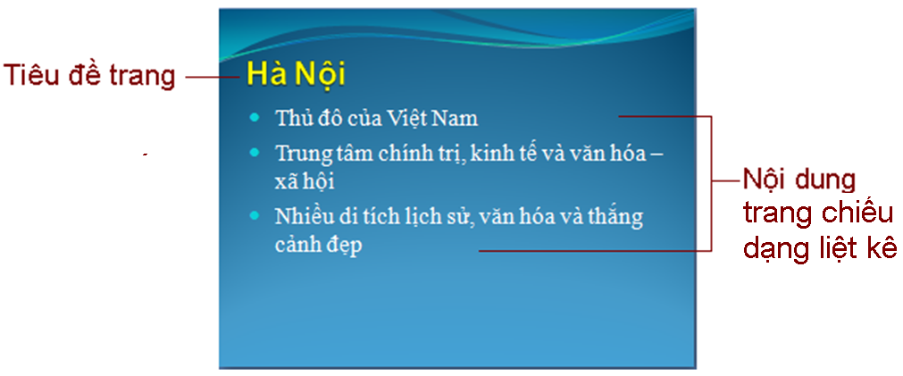
BÀI 8. PHẦN MỀM TRÌNH CHIẾU
2. Bố trí nội dung trên trang chiếu
Tiêu đề trang
Nội dung
trang chiếu
dạng liệt kê

Slide 13
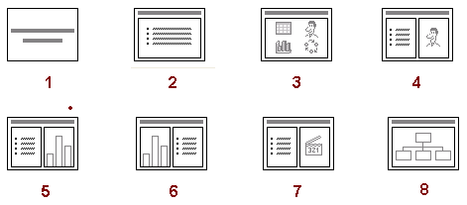
BÀI 8. PHẦN MỀM TRÌNH CHIẾU
2. Bố trí nội dung trên trang chiếu
 Các phần mềm trình chiếu thường có sẵn các mẫu bố trí nội dung trên trang chiếu (layout)

Slide 14
BÀI 8. PHẦN MỀM TRÌNH CHIẾU
2. Bố trí nội dung trên trang chiếu
 Các phần mềm trình chiếu thường có sẵn các mẫu bố trí nội dung trên trang chiếu (layout)
 Có thể thay đổi mẫu áp dụng cho trang chiếu đã có nội dung một cách nhanh chóng mà không cần gõ lại nội dung.

Slide 15
BÀI 8. PHẦN MỀM TRÌNH CHIẾU
3. Tạo nội dung văn bản cho trang chiếu
 Nội dung quan trọng nhất trên các trang chiếu là văn bản.
Trong các dạng thông tin trên trang chiếu thông tin nào là quan trọng và nhất thiết phải có?

Slide 16
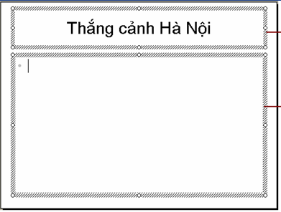
BÀI 8. PHẦN MỀM TRÌNH CHIẾU
3. Tạo nội dung văn bản cho trang chiếu
Khung văn bản
Khung văn bản
Khung văn bản dùng để làm gì?

Slide 17
BÀI 8. PHẦN MỀM TRÌNH CHIẾU
3. Tạo nội dung văn bản cho trang chiếu
 Khung văn bản: dùng để chứa nội dung dạng văn bản.

Slide 18
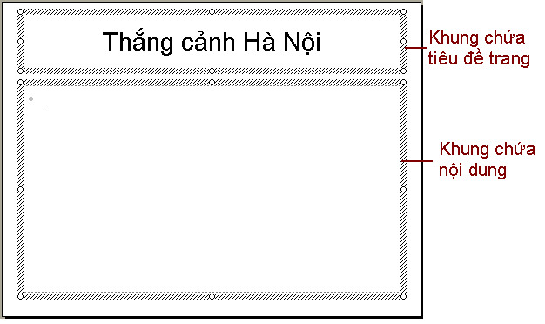
BÀI 8. PHẦN MỀM TRÌNH CHIẾU
3. Tạo nội dung văn bản cho trang chiếu
 Khung tiêu đề trang: Chứa văn bản làm tiêu đề trang chiếu.
 Khung nội dung: được định dạng sẵn để nhập văn bản làm nội dung chi tiết của trang chiếu.
 Các thao tác soạn thảo, chỉnh sửa…giống với chương trình soạn thảo văn bản.

Slide 19
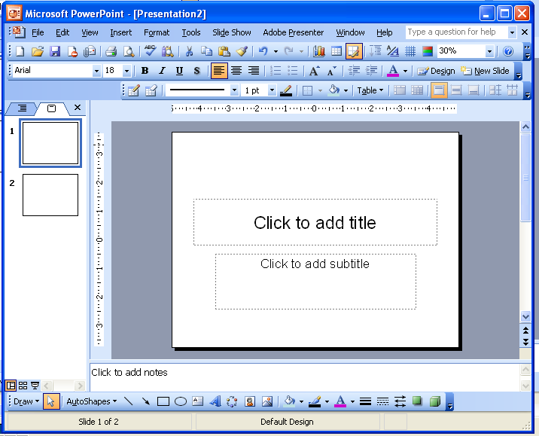
BÀI 8. PHẦN MỀM TRÌNH CHIẾU
4. Phần mềm trình chiếu PowerPoint
Màn hình làm việc của PowerPoint gồm những thành phần nào?

Slide 20
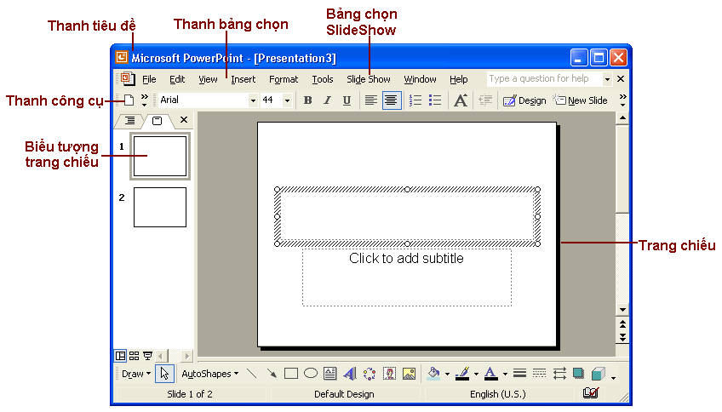
BÀI 8. PHẦN MỀM TRÌNH CHIẾU
4. Phần mềm trình chiếu PowerPoint

Slide 21
BÀI 8. PHẦN MỀM TRÌNH CHIẾU
4. Phần mềm trình chiếu PowerPoint
 Trang chiếu: nằm ở vùng chính của cửa sổ.
 Bảng chọn SlideShow: bao gồm các lệnh dùng để thiết đặt trình chiếu.

Slide 22

Ghi nhớ
Bài trình chiếu là tập hợp các trang chiếu được đánh số thứ tự. Nội dung trên các trang chiếu có thể là văn bản, hình ảnh, âm thanh, đoạn phim…
Các khung văn bản có sẵn trên trang chiếu được dùng để nhập nội dung dạng văn bản.

Slide 23
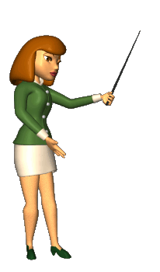
HƯỚNG DẪN VỀ NHÀ
- Học bài.
- Ôn tập lại những kiến thức đã học hôm nay
Làm bài tập 1, 2, 3, 4, 5, 6 sách giáo khoa trang 86.
Ôn tập lại tất cả các bài đã học để chuẩn bị cho tiết ôn tập tiếp theo.

Slide 24

Bài học kết thúc

Slide 25





Chào Thân Ái
Good luck to you!

